Slide 1
Основные направления работы педагога-психолога образовательного учреждения
Педагог-психолог
Кадурина Л.И.

Slide 2

Педагог-психолог - важный командный игрок, включенный в процесс образования, ориентируясь в современной ситуации может работая в команде, помогать выстраивать образовательный процесс с учетом индивидуальных особенностей.
«Личностные качества составляют важный фундамент профессиональной успешности психолога!»
Ваши способности :
Спонтанная любознательность;
Развитие творческого мышления, фантазии, памяти и наблюдательности;
Способность продолжительный промежуток времени заниматься решением одной и той же проблемы;
Дисциплинированность и энтузиазм к работе;
Способность к критике, а также самокритике;
Умение ладить с людьми;
Беспристрастие.

Slide 3
Изучение нормативной документации
Нормативные документы, необходимые для работы в ОО включают:
Закон Российской Федерации об образовании.
Конвенцию ООН о правах ребёнка.
Положение о психологической службе в системе образования.
Квалификационную характеристику (Должностную инструкцию и Профессиональный стандарт психолога).
Положение об аттестации.

Slide 4
Конвенция о правах ребенка
Конституция Российской Федерации (принята всенародным голосованием 12.12.1993 с изменениями, одобренными в ходе общероссийского голосования 01.07.2020)
Конвенция совета Европы о защите детей от сексуальной эксплуатации и
сексуальных злоупотреблений (Ратифицирована Федеральным законом РФ от 07.05.2013 N 76-ФЗ)
ФЕДЕРАЛЬНЫЕ ЗАКОНЫ РОССИЙСКОЙ ФЕДЕРАЦИИ
Федеральный закон от 29.12.2012 № 273-ФЗ «Об образовании в Российской Федерации»
Гражданский Кодекс РФ
ФЗ "Об общественных объединениях"
ФЗ "О некоммерческих организациях"
Федеральный закон от 21.12.1996 № 159-ФЗ (последняя ред.) «О дополнительных гарантиях по социальной поддержке детей-сирот и детей, оставшихся без попечения»
Федеральный закон от 24.07.1998 № 124-ФЗ (последняя ред.) "Об основных гарантиях прав ребенка в Российской Федерации"
Федеральный закон от 24.06.1999 №120 – ФЗ (ред. от 02.04.2014, изм. от 04.06.2014) «Об основах системы профилактики безнадзорности и правонарушений несовершеннолетних»
Федеральный закон РФ «Об основных гарантиях прав ребенка РФ», в редакции Федерального закона от 20.07.2000 г. № 103-ФЗ
Федеральный закон от 27 июля 2006 г. № 152-ФЗ О персональных данных (с изменениями на 30 декабря 2020 года) (редакция, действующая с 1 марта 2021 года)
Федеральный закон Российской Федерации от 29 декабря 2010 г. N 436-ФЗ «О защите детей от информации, причиняющей вред их здоровью и развитию»
Федеральный закон от 21.11.2011 № 323-ФЗ «Об основах охраны здоровья граждан в Российской Федерации»
Федеральный закон № 122 от 02.05.2015 г. «О внесении изменений в Трудовой кодекс Российской Федерации и статьи 11 и 73 Федерального закона "Об образовании в Российской Федерации"»
Федеральный закон от 03.07.2016 N 238-ФЗ "О независимой оценке квалификации"

Slide 5
КОНЦЕПЦИИ, РЕГЛАМЕНТИРУЮЩИЕ ГОСУДАРСТВЕННУЮ ПОЛИТИКУ В СФЕРЕ ОБРАЗОВАНИЯ
Указ Президента РФ от 29 мая 2017 г. № 240 «Об объявлении в Российской Федерации Десятилетия детства»
Концепция общенациональной системы выявления и развития молодых талантов (утверждена указом президента РФ В.В. Путина, Пр. №827 от 03.04.2012 г.)
Концепция развития дополнительного образования детей (Распоряжение Правительства РФ № 1726-р от 4 сентября 2014 г.) и плана мероприятий на 2015-2020 годы по ее реализации (Распоряжение Правительства РФ № 729-р от 24 апреля 2015 г.)
Концепция развития психологической службы в системе образования в Российской Федерации на период до 2025 года
Распоряжение от 25 августа 2014 года №1618-р. «Об утверждении Концепции государственной семейной политики в России на период до 2025 года»
Распоряжение от 28 июля 2017 года №1632-р Об утверждении программы «Цифровая экономика Российской Федерации»
Распоряжение от 29 мая 2015 года №996-р «Об утверждении стратегии развития воспитания на период до 2025 года»
Распоряжение Правительства РФ от 22.03.2017 N 520-р Об утверждении Концепции развития системы профилактики безнадзорности и правонарушений несовершеннолетних на период до 2020 года (вместе с "Планом мероприятий на 2017 - 2020 годы по реализации
Распоряжение Правительства РФ от 31.08.2016 N 1839-р Об утверждении Концепции развития ранней помощи в Российской Федерации на период до 2020 года
Распоряжение Правительства РФ от 23 января 2021 г. № 122-р «Об утверждении плана основных мероприятий, проводимых в рамках Десятилетия детства, на период до 2027 года»

Slide 6
ФЕДЕРАЛЬНЫЕ ГОСУДАРСТВЕННЫЕ ОБРАЗОВАТЕЛЬНЫЕ СТАНДАРТЫ ОБЩЕГО ОБРАЗОВАНИЯ
Приказ Министерства образования и науки Российской Федерации (Минобрнауки России) от 17 октября 2013 г. N 1155 г. Москва "Об утверждении федерального государственного образовательного стандарта дошкольного образования" (с изменениями на 21 января 2019 года)
Приказ Министерства образования и науки Российской Федерации от 31.05.2021 № 287 «Об утверждении и введении в действие федерального государственного образовательного стандарта основного общего образования»
Приказ Министерства образования и науки Российской Федерации от 19 декабря 2014 г. № 1599 «Об утверждении федерального государственного образовательного стандарта обучающихся с умственной отсталостью (интеллектуальными нарушениями)».
Приказ Министерства образования и науки Российской Федерации от 19 декабря 2014 г. N 1598 «Об утверждении федерального государственного образовательного стандарта начального общего образования обучающихся с ограниченными возможностями здоровья»;
Приказ Министерства образования и науки Российской Федерации от 31.05.2021 № 286 «Об утверждении федерального государственного образовательного стандарта начального общего образования»
Приказ Министерства образования и науки Российской Федерации от 6 октября 2009 года № 413 «Об утверждении и введении в действие федерального государственного образовательного стандарта среднего общего образования» (с изменениями на 11 декабря 2020 г.)

Slide 7
ИНЫЕ НОРМАТИВНЫЕ ПРАВОВЫЕ АКТЫ, РЕГЛАМЕНТИРУЮЩИЕ ДЕЯТЕЛЬНОСТЬ ПЕДАГОГА-ПСИХОЛОГА
Приказ Минобразования РФ от 22.10.1999 N 636 "Об утверждении Положения о службе практической психологии в системе Министерства образования Российской Федерации"
Письмо Минобразования РФ от 14 марта 2000 года N 65/23-16 О гигиенических требованиях к максимальной нагрузке на детей дошкольного возраста в организованных формах обучения
Инструктивное письмо от 24.12.2001 №29/1886-6 «Об использовании рабочего времени педагога-психолога образовательного учреждения»
Постановление Правительства РФ от 29.10.2002 № 781 «О списках работ, профессий, должностей, специальностей и учреждений, с учетом которых досрочно назначается трудовая пенсия по старости в соответствии со статьей 27 Федерального закона “О трудовых пенсиях в Российской Федерации”, и об утверждении Правил исчисления периодов работы, дающей право на досрочное назначение трудовой пенсии по старости в соответствии со статьей 27 Федерального закона “О трудовых пенсиях в Российской Федерации”»
Письмо Минобразования РФ от 28.10.2003 г. N 18-52-1044ин/18-28 "О рекомендациях по организации деятельности психологической службы в среднем специальном учебном заведении. О примерной должностной инструкции педагога-психолога среднего специального учебного заведения"
Постановление Минтруда России от 30.06.2003 № 41 «Об особенностях работы по совместительству педагогических, медицинских, фармацевтических работников и работников культуры»
Письмо Министерства образования и науки РФ № 06-971 от 07.07.2006 г. «Об образовательных учреждениях для детей, нуждающихся в психолого-педагогической и медико-социальной помощи»
Письмо Минобрнауки РФ от 31.03.2008 г. N 03-599 "О внедрении в дошкольных образовательных учреждениях новых систем оплаты труда"
Приказ Минздравсоцразвития РФ от 05.05.2008 № 216н (ред. от 23.12.2011) "Об утверждении профессиональных квалификационных групп должностей работников образования"
Приказ Росрезерва от 19.12.2008 № 172 "Об утверждении Перечней должностей работников, относимых к основному персоналу по видам экономической деятельности, для расчета средней заработной платы и определения размеров должностных окладов руководителей подведомственных учреждений"
Письмо Минобрнауки РФ от 24.09.2009 N 06-1216 "О совершенствовании комплексной многопрофильной психолого-педагогической и медико-социально-правовой помощи обучающимся, воспитанникам"
Постановление Федеральной службы по надзору в свете защиты прав потребителей и благополучия человека, Главного государственного санитарного врача РФ от 29 декабря 2010 г. N 189 «Об утверждении СанПиН 2.4.2.2821-10 «Санитарно-эпидемиологические требования к условиям и организации обучения в общеобразовательных учреждениях»
Приказ Минздравсоцразвития России от 26.08.2010 №761н «Об утверждении единого квалификационного справочника должностей руководителей, специалистов и служащих, раздел «Квалификационные характеристики должностей работников образования».
Постановление Главного государственного санитарного врача РФ от 15.05.2013 N 26 "Об утверждении СанПиН 2.4.1.3049-13 "Санитарно-эпидемиологические требования к устройству, содержанию и организации режима работы дошкольных образовательных организаций" вместе с "СанПиН 2.4.1.3049-13. Санитарно-эпидемиологические правила и нормативы...")
Постановление Правительства РФ от 21 февраля 2022г. №225 "Об утверждении номенклатуры должностей педагогических работников организаций, осуществляющих образовательную деятельность, должностей руководителей образовательных организаций
Приказ МО РФ «Об утверждении Положения о психолого-медико-педагогической комиссии» №1082 от 20.09.2013 г
Приказ Минобрнауки России от 31 июля 2020 года №373 "Об утверждении Порядка организации и осуществления образовательной деятельности по основным общеобразовательным программам - образовательным программам дошкольного образования"
Приказ Минобрнауки России от 01.07.2013 N 499 (ред. от 15.11.2013) Об утверждении Порядка организации и осуществления образовательной деятельности по дополнительным профессиональным программам
Приказ Минобрнауки России от 22.12.2014 N 1601 (ред. от 13.05.2019) "О продолжительности рабочего времени (нормах часов педагогической работы за ставку заработной платы) педагогических работников и о порядке определения учебной нагрузки педагогических работников, оговариваемой в трудовом договоре" (Зарегистрировано в Минюсте России 25.02.2015 N 36204)
Приказ Минпросвещения России от 24.03.2023 N 196 "Об утверждении Порядка проведения аттестации педагогических работников организаций, осуществляющих образовательную деятельность« (Зарегистрировано в Минюсте России 02.06.2023 N 73696)

Slide 8
Постановление Правительства РФ от 14.05.2015 N 466 (ред. от 07.04.2017) "О ежегодных основных удлиненных оплачиваемых отпусках"
Приказ Министерства труда и социальной защиты Российской Федерации от 24.07.2015 г. № 514н «Об утверждении профессионального стандарта «Педагог-психолог»
Письмо Минобрнауки РФ от 10.02.2015 г. г. N ВК-268/ 07 "О совершенствовании деятельности центров психолого-педагогической, медицинской и социальной помощи"
Письмо Министерства труда и социальной защиты Российской Федерации от 04.04.2016 № 14-0/10/В-2253 «Ответы на типовые вопросы по применению профессиональных стандартов»
Постановление Правительства Российской Федерации от 27 июня 2016 г. № 584 «Об особенностях применения профессиональных стандартов в части требований, обязательных для применения государственными внебюджетными фондами Российской Федерации, государственными или муниципальными учреждениями, государственными или муниципальными унитарными предприятиями, а также государственными корпорациями, государственными компаниями и хозяйственными обществами, более пятидесяти процентов акций (долей) в уставном капитале которых находится в государственной собственности или муниципальной собственности»
Приказ Минобрнауки России от 11.05.2016 N 536 "Об утверждении Особенностей режима рабочего времени и времени отдыха педагогических и иных работников организаций, осуществляющих образовательную деятельность"
Письмо Министерства образования и науки Российской Федерации от 2 марта 2016 года N 07-871 "О психологической службе образования в Российской Федерации"
Приказ Министерства образования и науки Российской Федерации (Минобрнауки России) от 31 мая 2016 г. N 644 г. Москва "Об утверждении Порядка предоставления педагогическим работникам организаций, осуществляющих образовательную деятельность, длительного отпуска сроком до одного года"
Приказ Министерства труда и социальной защиты Российской Федерации от 10 января 2017 года № 10н Об утверждении профессионального стандарта "Специалист в области воспитания"
Письмо Минобрнауки России от 30.07.2018 г. № 07-4587 "О нормативном регулировании деятельности психологической службы в образовательных организациях"
Приказ Министерства просвещения РФ от 25 декабря 2018 г. N 340 "О Координационном совете Министерства просвещения Российской Федерации по развитию психологической службы в системе образования" (с изменениями и дополнениями)
Приказ Минпросвещения России от 31 июля 2020 года N 373 Об утверждении Порядка организации и осуществления образовательной деятельности по основным общеобразовательным программам - образовательным программам дошкольного образования
Приказ Министерства просвещения РФ от 22 марта 2021 г. № 115 "Об утверждении Порядка организации и осуществления образовательной деятельности по основным общеобразовательным программам - образовательным программам начального общего, основного общего и среднего общего образования”
Распоряжение Министерства просвещения Российской Федерации от 9 сентября 2019 года № Р-93 "Об утверждении примерного положения о психолого-педагогическом консилиуме образовательной организации"
Письмо Минпросвещения России от 17.09.2019 N ТС-2242/07 "О направлении методических рекомендаций"(вместе с "Методическими рекомендациями по вопросам организации деятельности главных внештатных педагогов-психологов в системе образования Российской Федерации")
Письмо Минпросвещения России, Профсоюза работников народного образования и науки РФ от 20.08.2019 N ИП-941/06/484 "О примерном положении о нормах профессиональной этики педагогических работников"
Рекомендации Департамента государственной политики в сфере защиты прав детей Минпросвещения России в рамках усиления мер по вопросам психолого-педагогической поддержки обучающихся от 27.03.2020 №07-2446
Приказ Минпросвещения России №656 от 17.09.2021 «О внесении изменений в приказ Министерства просвещения Российской Федерации от 16 августа 2019 г. № 427 «О главном внештатном педагоге-психологе Министерства просвещения Российской Федерации»

Slide 9

Письмо Минпросвещения России от 01.07.2024 N ДГ-1105/07 "О направлении Концепции и плана"
"Концепция развития системы психолого-педагогической помощи в сфере общего образования и среднего профессионального образования в Российской Федерации на период до 2030 года", утвержденная Минпросвещением России 18.06.2024 N СК-13/07вн.,
"План мероприятий на 2024 - 2030 годы по реализации Концепции развития системы психолого-педагогической помощи в сфере общего образования и среднего профессионального образования в Российской Федерации на период до 2030 года", утвержденный Минпросвещением России 18.06.2024 N СК-13/07вн.)

Slide 10
Минпросвещения России утвердило Концепцию развития системы психолого-педагогической помощи в сфере общего образования и среднего профессионального образования в Российской Федерации на период до 2030 года, а также план её реализации.
Цель Концепции – развитие целостной комплексной системы психолого-педагогической помощи, позволяющей обеспечить её качество и доступность.

Slide 11
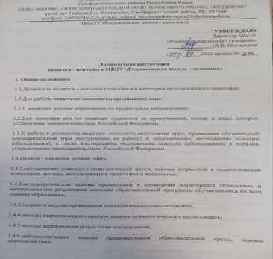
В должностной инструкции отражается:
Общие требования к квалификации, порядок назначения и освобождения от должности, подчинение и замещение во время отсутствия.
.Взаимодействие с сотрудниками образовательного учреждения
Права: доступ к необходимой информации, участие в принятии решений, взаимодействие с другими специалистами.
Ответственность за невыполнение или ненадлежащее выполнение обязанностей, нарушение правил внутреннего трудового распорядка и другие нарушения.
Обязанности: проведение психологических исследований, разработка программ и методик, консультирование и психологическая поддержка учащихся, педагогов и родителей, ведение документации

Slide 12
График работы педагога-психолога
МБОУ«Родниковская школа-гимназия»
Л.И. Кадуриной в 2024/2025 учебном году перерыв 13:00-13:30
Планирование рабочего графика
Дни недели | Практическая работа | Организационно-методическая работа
Понедельник | 8:00-13:00 | 13:30-15:30
Вторник | 8:00-13:00 | 13:30-15:30
Среда | 8:00-12:00 | 12:30-15:00
Четверг | Методический день | 8:00-15:00
Пятница | 8:00-12:00 | 12:30-15:00

Slide 13
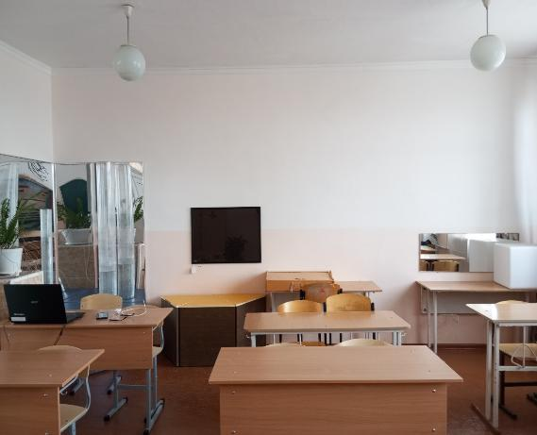
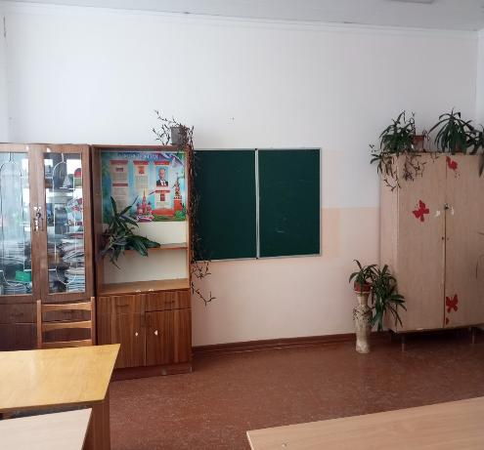
Организация рабочего пространства
Оборудование кабинета педагога-психолога

Slide 14
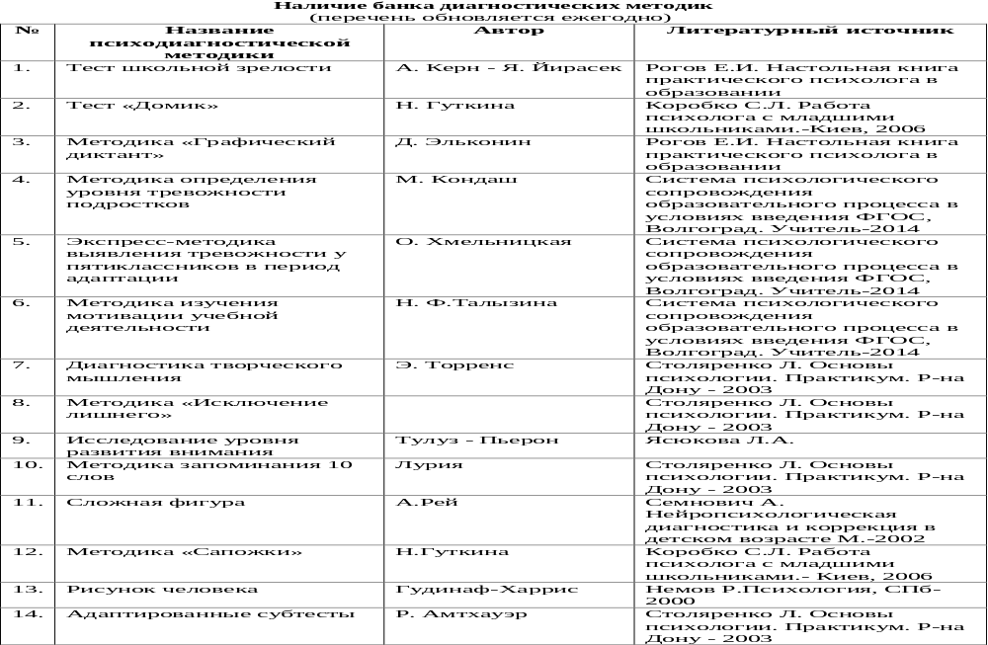
Подбор необходимых материалов и методик

Slide 15
Знакомство с учащимися и родителями
Согласие на оказание психологической помощи
Психологическая помощь гражданину оказывается с его согласия, а несовершеннолетним в возрасте до четырнадцати лет – также с согласия одного из законных представителей.
Форму получения согласия учреждение образования определяет самостоятельно. В целях сокращения документооборота рекомендуем оформлять согласие ежегодно в начале учебного года с формулировкой «Согласие на оказание психологической помощи».

Slide 16
Деятельность педагога-психолога осуществляется на основе этических принципов:
Принцип конфиденциальности;
Принцип компетентности ;
Принцип ответственности;
Принцип квалифицированного информирования о психологии в образовании;
Принцип благополучия обследуемого;
Принцип информирования о целях и результатах исследования ;
Принцип профессиональной кооперации;
Принцип морально-позитивного эффекта профессиональных действий педагога-психолога

Slide 17
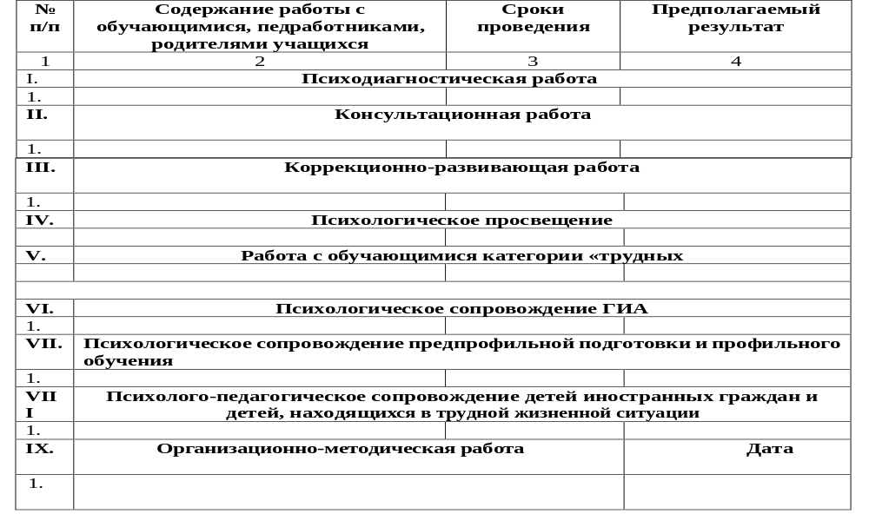
Составление годового плана

Slide 18









2
Психологическое консультирование
3
3
Психологическая коррекция
4
4
Психологическая профилактика
5
Психологическое просвещение
Психологическая диагностика

Slide 19
Основные направления деятельности педагога-психолога
Дошкольное образование
(старший дошкольный возраст (5-7 лет)
Психологическое сопровождение воспитательной деятельности, развития личности, помощь в решении проблем социализации, профилактика нарушений в поведении, формирование жизненных навыков.
Психологическое сопровождение перехода на новый образовательный уровень и адаптации на новом этапе обучения;
Психологическое сопровождение деятельности по сохранению и укреплению здоровья дошкольников: участие в формировании ориентации на здоровый образ жизни.

Slide 20
Начальное общее образование
(младший школьный возраст, 7‐11 лет)
психологическое сопровождение учебной деятельности: участие в формировании «умения учиться»;
психологическое сопровождение воспитательной деятельности, развития личности, социализации обучающихся: помощь в решении проблем социализации, формирование жизненных навыков;
психологическое сопровождение перехода на новый образовательный уровень и адаптации на новом этапе обучения: сопровождение перехода к обучению в средней школе;
психологическое сопровождение деятельности по сохранению и укреплению здоровья обучающихся: содействие формированию ориентации на здоровый образ жизни;
психологическое сопровождение профессионального самоопределения.

Slide 21
Основное общее образование
(подростковый возраст, 11‐15 лет)
психологическое сопровождение учебной деятельности: участие в обеспечении эффективности учебной деятельности; психологическое сопровождение воспитательной деятельности, развития личности, социализации обучающихся: психологическая помощь в решении задач личностного и ценностно‐смыслового самоопределения и саморазвития, помощь в решении проблем социализации, формирование жизненных навыков;
психологическое сопровождение перехода на новый образовательный уровень и адаптации на новом этапе обучения: сопровождение перехода к обучению в старшей школе;
психологическое сопровождение деятельности по сохранению и укреплению здоровья обучающихся: содействие формированию ориентации на здоровый образ жизни;
психологическое сопровождение профессионального самоопределения, предпрофильной подготовки.

Slide 22
Среднее общее образование
(старший школьный возраст, 15‐18 лет)
психологическое сопровождение учебной деятельности: участие в обеспечении эффективности учебной деятельности;
психологическое сопровождение воспитательной деятельности, развития личности, социализации обучающихся: психологическая помощь в обеспечении процесса развития личности в юношеском возрасте;
психологическое сопровождение адаптации на новом этапе обучения: психологическое сопровождение адаптации к старшей школе;
психологическое сопровождение деятельности по сохранению и укреплению здоровья обучающихся: содействие формированию ориентации на здоровый образ жизни;
психологическое сопровождение профессионального самоопределения, профильного обучения.

Slide 23

Психологическая диагностика
это вид деятельности, позволяющий педагогу-психологу получить информацию, на основании которой разрабатываются различные психолого-педагогические заключения и проекты

Slide 24
Психологическая диагностика направлена на:
Исследование адаптации 1,5,10 классов;
Исследование уровня тревожности;
Исследование уровня учебной мотивации;
Исследование сформированности внутренней позиции школьника, УУД;
Анкетирование выпускников школы о профориентационном самоопределении;
Исследование психических и сенсорных процессов, психомоторики;
Исследования по запросам.

Slide 25
Диагностика в начальной школе
Старшая школа
Средняя школа
отслеживается адаптация и диагностируется уровень тревожности.
переход
исследование уровня адаптации к школьному обучению, школьной мотивации, тревожности, диагностика межличностных отношений в классном коллективе (социометрия).
1-4классы
дошкоольник
диагностика готовности к школьному обучению

Slide 26
Диагностика в средней школе
Старшая школа
отслеживается адаптация и диагностируется уровень тревожности.
переход
исследование уровня школьной мотивации, тревожности, диагностика межличностных отношений в классном коллективе (социометрия).
5-9 классы
Подготовка к ГИА, профориентация
8-9 класс

Slide 27
Диагностика в старшей школе
подготовка к ЕГЭ
выпускник
исследование уровня школьной мотивации, тревожности, диагностика межличностных отношений в классном коллективе (социометрия).
10-11 классы
отслеживается адаптация и
диагностируется уровень тревожности.
10 класс

Slide 28
1. Общее интеллектуальное развитие учащегося:
- Таблицы Равена (до 8 лет – детский вариант, после 8 лет – взрослый);
- 3–6 классы – ГИТ;
- 7–11 классы – ШТУР;
- Культурно-свободный тест на интеллект Кетелла;
- Тест структуры интеллекта Амтхауэра.

Slide 29
2. Оценка уровня развития познавательных психических процессов:
- уровня развития внимания по таблицам Шульте и тесту Э.Ландольта (концентрация, переключение, распределение, произвольность);
- памяти (объем, оперативная, долговременная, кратковременная, особенности запоминания);
- восприятия (ведущая сенсорная система);
- речи (способность к вербальной рефлексии, словарный запас)
- понятийных форм мышления (по методике В. М. Астапова)
- диагностика эмоционального состояния и адаптационных ресурсов ребенка;
- методика САН;
- тест школьной тревожности Филлипса;
- тест «Субъективное время» – классическая психофизиологическая проба на работоспособность;
- анкета на оценку эмоционального отношения к школьным предметам и педагогам (Т.Ю. Федотова, М.И. Шихалеева).

Slide 30
3. Школьной мотивации и адаптации:
анкета по оценке уровня школьной мотивации (Н.Г. Лусканова);
карта наблюдений Д.Скотта;
тесты готовности к обучению в школе;
тесты готовности ко второй ступени обучения и адаптации младших подростков;
диагностика личностных отклонений подросткового возраста;
методика диагностики показателей и форм агрессии (А. Басса и А. Дарки в адаптации А. К. Осницкого);
опросник для идентификации акцентуаций характера у подростков (по А.Е. Личко);
методика диагностики предрасположенности личности к конфликтному поведению (методика К.Томаса в адаптации Гришиной Н. В.).
Методика исследования уровня субъективного контроля (УСК) (адаптация методики Д.Роттера в авторстве Бежина Е. Ф., Голынкиной С. А., Эткинда А.М.).

Slide 31
4.Личностные особенности ребенка:
- опросник Кеттелла (полный и сокращенный варианты; для младших школьников, подростков и взрослых людей).

Slide 32
5. Профориентационные диагностики
- Для 5–7 классов:
- изучение профессиональной мотивации учащегося (Л. А. Головей);
- исследование мотивации к достижению/избеганию неудач А. Мехрибиана;
- методика «Ценностные ориентации» (М.Рокича);
- определение уровня общего интеллектуального развития (Краткий отборочный тест Вандерлика);
- изучение отношения к учению и учебным предметам (Г.Н. Кузнецова);
для 7 – 11 классов;
- дифференциально – диагностический опросник (Е.А. Климов);
- карта интересов (А. Е. Голомшток)
- изучение мотивов профессиональной деятельности учащегося (Л. А. Головей);
- исследование самооценки (Дембо – Рубинштейн);
- диагностика работоспособности (теппинг-тест Е.П. Ильина);
- исследование межличностных отношений (Т. Лири);
- изучение мотивации обучения в ВУЗе (Т.И. Ильина);
- конструктивный рисунок человека (А. А. Карелина).

Slide 33
Протокол психодиагностического обследования
(обучающегося/ класса/группы)
Дата:__________
Ф.И.О. ребенка/ учащиеся «_» класса в количестве _ человек.
Цель диагностики:
Используемая методика:
В результате исследования выявлено:
На основании проведенной диагностики можно сделать следующие выводы:
Рекомендации

Slide 34
Психологические карты класса
Результаты диагностики оформляются в папки классов, индивидуальные карты диагностируемых, что даёт возможность в любое время проконсультировать учащегося, его родителей и классного руководителя по возникшим вопросам.

Slide 35
Консультирование и просвещение учащихся, родителей и педагогов
Обучение навыкам самопознания, самораскрытия и самоанализа, использования своих психологических особенностей и возможностей для успешного обучения и развития;
Оказание психологической помощи и поддержки школьникам, находящимся в состоянии актуального стресса, конфликта, сильного эмоционального переживания
учащиеся
индивидуальные и групповые консультации по волнующим их вопросам: возрастные и личностные особенности развития ребёнка, разрешение конфликтов, возникающих в семье, о поощрении и наказании, о результатах диагностики и др.
родители
разработка и планирование единой психолого-педагогической стратегии сопровождения каждого ребенка в процессе его обучения
3) социально-посредническая работа психологической службы в ситуациях разрешения различных межличностных и межгрупповых конфликтов в школьных системах отношений
педагоги
самообразование
Рефлексия и самосовершенствование

Slide 36
Осуществляя консультативную работу в школе, психолог решает следующие конкретные задачи:
1. Консультирует администрацию школы, учителей, родителей по проблемам обучения и воспитания детей. Консультации могут быть как индивидуальными, так и коллективными.
2. Проводит индивидуальные консультирования учащихся по вопросам обучения, развития, проблемам жизненного самоопределения, взаимоотношений со взрослыми и сверстниками, самовоспитания и т. п.
3. Консультирует группы учащихся и школьные классы по проблемам самовоспитания, профессиональной ориентации, культуры умственного труда и т. п.
4. Способствует повышению психологической культуры педагогов и родителей путем проведения индивидуальных и групповых консультаций, участием в педсоветах, методобъединениях, общешкольных и классных родительских собраниях.
5. По запросам народных судов, органов опеки и попечительства, комиссий и инспекций по делам несовершеннолетних, а также других организаций проводит психологическую диагностику психического состояния ребенка, условий семейного воспитания с целью вынесения соответствующими инстанциями более обоснованных решений, связанных с определением дальнейшей судьбы учащихся (лишение родительских прав, направление школьника в специальные учебные заведения и пр.)

Slide 37










При проведении психологического консультирования важно придерживаться ряда принципов:
разграничение
доброжелатель
личных и
ное и
-
безоценочное
профессиональ
ных отношений
отношение
включенность
ориентация на
нормы и ценности
консультанта в
конкретного
процесс
человека и
общества в целом
анонимность

Slide 38
Коррекционно-развивающая работа
Коррекционно-развивающая работа направлена на помощь ученикам в преодолении трудностей и развитии необходимых навыков. Она включает:
проведение развивающих игр и тренингов, направленных на развитие социальной компетентности;
организацию занятий по обучению навыкам саморегуляции и управления эмоциями;
индивидуальные и групповые занятия по коррекции и развитию познавательных психических процессов.
Принципы коррекционно-развивающей работы
Единство коррекции и развития;
Единство возрастного и индивидуального в развитии;
Единство диагностики и коррекции;
Деятельностный принцип;
Принцип коррекции «сверху-вниз»;
Системность

Slide 39
Психологическое просвещение – это приобщение взрослых (воспитателей, учителей, родителей) и детей к психологическим знаниям.
Основной смысл психологического просвещения заключается в том, чтобы:
1) знакомить воспитателей, учителей и родителей с основными закономерностями и условиями благоприятного психического развития ребенка;
2) популяризировать и разъяснять результаты новейших психологических исследований;
3) формировать потребность в психологических знаниях, желание использовать их в работе с ребенком или в интересах развития собственной личности;
4) знакомить учащихся с основами самопознания, самовоспитания;
5) достичь понимания необходимости практической психологии и работы психолога в учебном учреждении.
Формы психологического просвещения
-лекции;
-беседы;
-семинары;
-выставки;
-подборка литературы;
-выступления на родительском собрании и пр.

Slide 40

Психологическое просвещение

Slide 41


Slide 42

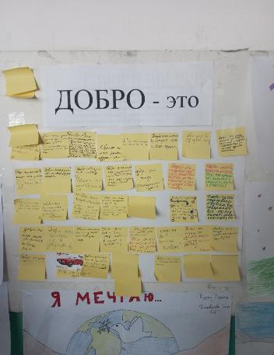
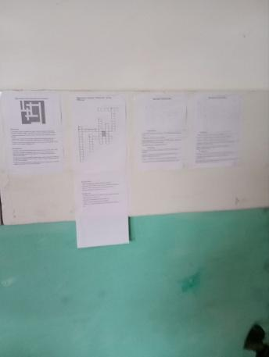
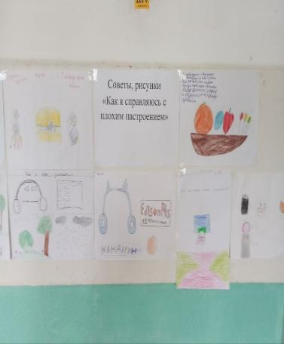
Неделя психологии

Slide 43

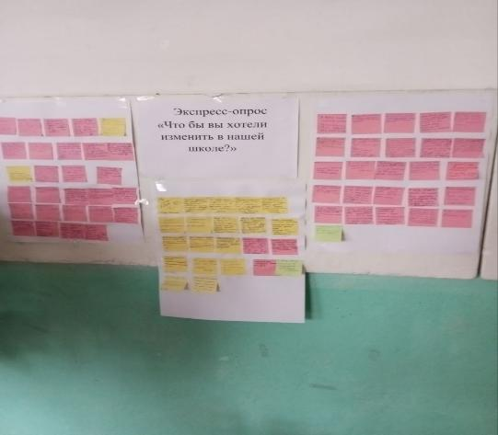

Неделя психологии

Slide 44
Неделя психологии

Slide 45
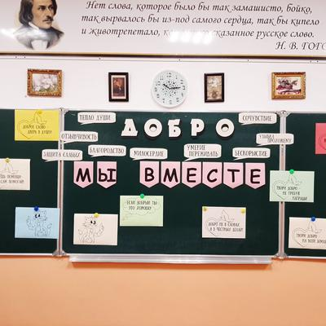
Неделя инклюзивного образования

Slide 46
Неделя инклюзивного образования

Slide 47
Требования к оформлению обложки журналов
✓ наименование вышестоящей организации (при ее наличии);
✓ наименование организации;
✓ наименование структурного подразделения или направления деятельности организации в соответствии с номенклатурой дел;
✓ индекс по номенклатуре дел;
✓ заголовок;
✓ год, в котором заводится журнал;
✓ срок хранения журнала

Slide 48
Упражнение «Я в школе»
Меня зовут…
Я работаю в школе (название, опыт работы)
На что я обратила внимание, придя первый раз в данную школу?
Какие чувства я испытывала при этом?
Что я обо всем этом подумала?
Как изменились сейчас мои первоначальные представления?

Slide 49
Упражнение
««Мои профессиональные планы»
Как соотносятся между собой прошлое, настоящее и будущее?
Какая между ними связь?
Чем отличаются ваши рисунки?

